Slide 1
CHAPTER 2
財務報表、稅與現金流量
Financial Statements, Taxes, and Cash Flow
看懂報表，計算企業產生與分配的現金
Stephen A. Ross · Randolph W. Westerfield · Bradford D. Jordan
Essentials of Corporate Finance, 11th Edition
財務金融概論 Chapter 2

Slide 2
財務報表 Financial Statements
財務報表各自回答什麼問題？
報表 | 時間觀點 | 主要問題
資產負債表 Balance Sheet | 某一時點的存量 | 擁有多少資產？欠多少？股東權益多少？
損益表 Income Statement | 一段期間的流量 | 收入與費用相抵後，賺了多少？
權益變動表 Statement of Changes in Equity | 一段期間的變動 | 盈餘、股利與股東交易如何改變權益？
現金流量表 Statement of Cash Flows | 一段期間的流量 | 營業、投資與籌資如何改變現金？
報表附註 Notes 說明會計政策、估計、風險與數字背後的細節。
財務金融概論 Chapter 2

Slide 3
2.1 The Balance Sheet
資產負債表的基本架構
資產 Assets = 負債 Liabilities + 股東權益 Equity
資產：資金的用途
企業所控制的資源，例如現金、存貨、設備與專利。
負債與權益：資金的來源
負債是對債權人的義務。股東權益是扣除負債後的剩餘權益。
報表日期很重要
資產負債表是某一時點的「快照」，例如 12 月 31 日。
財務金融概論 Chapter 2

Slide 4
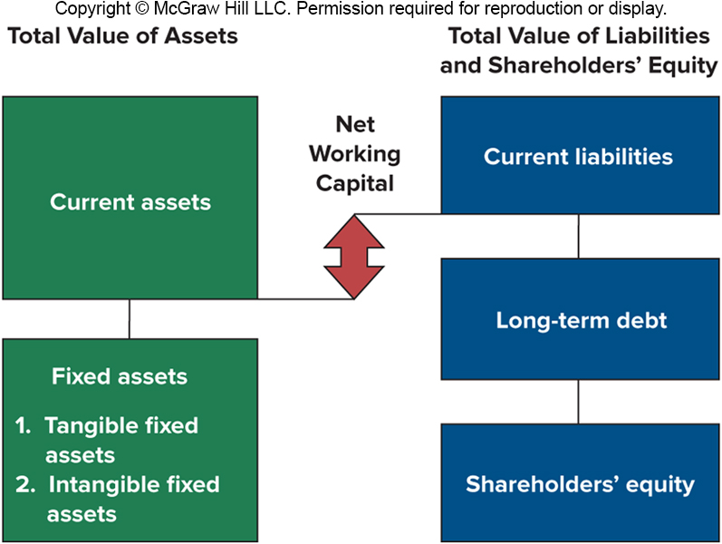
2.1 The Balance Sheet
資產負債表的基本架構
財務金融概論 Chapter 2

Slide 5
2.1 Current / Noncurrent
資產、負債與權益的分類
類別 | 意義 | 常見項目
流動資產 Current Assets, CA | 通常於一年內轉為現金或使用 | 現金、應收帳款、存貨
非流動／固定資產 Fixed Assets | 提供較長期經濟效益 | 設備、建物、商標與專利
流動負債 Current Liabilities, CL | 通常於一年內到期 | 應付帳款、應付票據
長期負債 Long-term Debt | 較長期間後到期的債務 | 長期借款、公司債
股東權益 Stockholders’ Equity | 資產扣除負債的剩餘部分 | 普通股與資本公積、保留盈餘
財務金融概論 Chapter 2

Slide 6
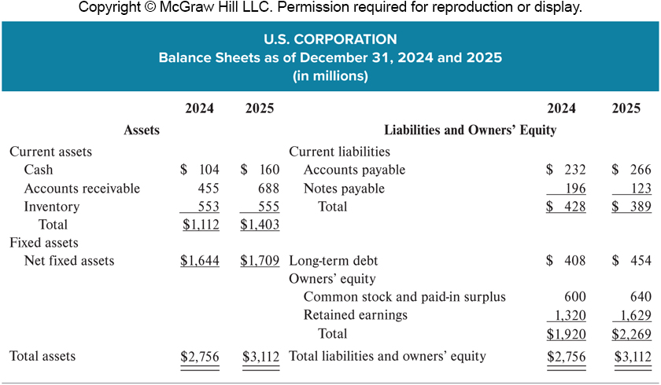
2.1 課本 Table 2.1
U.S. Corporation Balance Sheet
財務金融概論 Chapter 2

Slide 7
2.1 課本 Table 2.1，單位：百萬美元
U.S. Corporation：資產端
資產項目 | 期初 | 期末
現金 Cash | 104 | 160
應收帳款 Accounts Receivable | 455 | 688
存貨 Inventory | 553 | 555
流動資產合計 CA | 1,112 | 1,403
淨固定資產 Net Fixed Assets | 1,644 | 1,709
資產總額 Total Assets | 2,756 | 3,112
「淨」固定資產：固定資產帳面金額已扣除累計折舊。
財務金融概論 Chapter 2

Slide 8
2.1 課本 Table 2.1，單位：百萬美元
U.S. Corporation：資金來源端
負債與權益項目 | 期初 | 期末
應付帳款 Accounts Payable | 232 | 266
應付票據 Notes Payable | 196 | 123
流動負債合計 CL | 428 | 389
長期負債 Long-term Debt | 408 | 454
普通股與資本公積 Common Stock & Paid-in Surplus | 600 | 640
保留盈餘 Retained Earnings | 1,320 | 1,629
股東權益合計 Equity | 1,920 | 2,269
負債與權益總額 | 2,756 | 3,112
期末核對：389 + 454 + 2,269 = 3,112。
財務金融概論 Chapter 2

Slide 9
2.1 Net Working Capital
淨營運資本 NWC
NWC = 流動資產 CA − 流動負債 CL
期初與期末
期初：1,112 − 428 = 684。期末：1,403 − 389 = 1,014。
經濟意義
流動資產超過流動負債的部分，提供短期資金緩衝。
解讀限制
NWC 為正不保證立刻能付款，還要看應收帳款能否收回、存貨能否售出。
NWC 是某一時點的存量；ΔNWC 是一段期間的變動。
財務金融概論 Chapter 2

Slide 10
2.1 Liquidity / Financial Leverage
流動性與財務槓桿
流動性 Liquidity
資產能否快速變現 (轉換難易度)，且不必大幅降價 (價值損失)。現金流動性高，專用設備通常較低。
流動性與報酬的取捨
較多可用現金有助於支付到期款項，但流動性高代表報酬低，持有過多低報酬資產也有機會成本。
債權人與股東的順位
債權人依契約取得利息與本金；股東享有清償負債後的剩餘價值。
財務槓桿 Financial Leverage
使用負債籌資會放大股東的潛在報酬與損失，也增加固定償債壓力。
財務金融概論 Chapter 2

Slide 11
2.1 Book Value / Market Value
帳面價值與市場價值
比較 | 帳面價值 Book Value = 總資產 − 總負債 | 市場價值 Market Value = 當前市價 (每股) × 發行股數
形成方式 | 依會計認列與衡量規則 | 市場交易價格或合理的市場估計
固定資產常見基礎 | 歷史成本 (historical cost) 減累計折舊等調整 | 市場願意支付的金額
資訊限制 | 部分品牌、人才與組織能力未完整入帳 | 受未來現金流量、風險與預期影響
財務管理的用途 | 描述財務狀況，提供分析起點 | 投資、籌資與價值決策的重要依據
兩者可能差距很大。帳面權益不等於股票總市值。
財務金融概論 Chapter 2

Slide 12
2.1 Book Value / Market Value
帳面價值與市場價值何者重要？
Book value > Market value
市場目前對該公司失去信心
市場不相信公司有足夠資產去創造未來的利潤與現金流
可能因公司業務出現問題或訴訟問題等等
Book value < Market value
市場看好公司的潛力及資產創造收益的能力
預期公司有廣闊的發展潛力，將會增加利潤，提升公司帳面價值
財務金融概論 Chapter 2

Slide 13
2.1 課本 Example 2.2
Klingon：同一家公司，兩種價值
項目 | 帳面價值 | 市場價值
流動資產 | 400 | 600
固定資產 | 700 | 1,000
資產總額 | 1,100 | 1,600
負債總額 | 500 | 500
股東權益 = 資產 − 負債 | 600 | 1,100
股東權益的市值 1,100，明顯高於帳面值 600。
財務金融概論 Chapter 2

Slide 14
2.1 課本 Example 2.1，請先自行計算
小練習：資產負債表
已知資料
流動資產 100、淨固定資產 500、流動負債 70、長期負債 200。
問題 1
資產總額是多少？負債總額是多少？
問題 2
股東權益是多少？淨營運資本 NWC 是多少？
延伸問題
如果設備的市場價值提高，帳面權益會立即等額提高嗎？
財務金融概論 Chapter 2
Notes:
資產600，負債270，權益330，NWC30。
延伸：不一定，須看適用的會計衡量方式。

Slide 15
2.2 The Income Statement
損益表呈現一段期間的經營成果
收入 Revenue − 費用 Expenses = 淨利 Net Income
期間概念
例如一季或一年，衡量該期間的收入、成本與費用。
逐層扣除
銷貨收入扣除營運成本與折舊，得到息前稅前盈餘 (EBIT)；再扣利息與稅，得到淨利。
淨利的去向
淨利可分配為股利，或留在企業內成為新增保留盈餘。
股利 Dividends 是盈餘分配，不是計算淨利時扣除的費用。
財務金融概論 Chapter 2

Slide 16
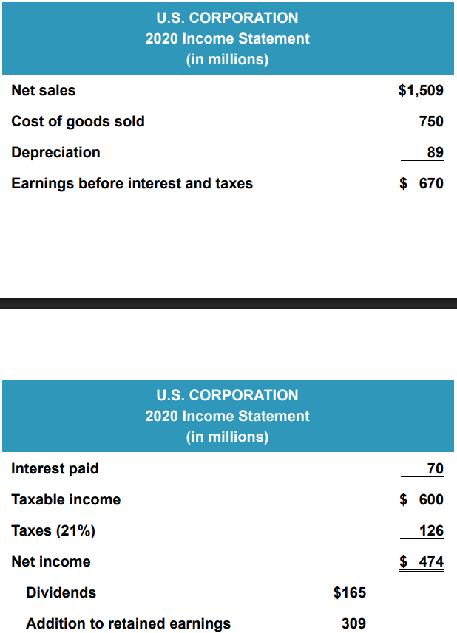
2.2 課本 Table 2.2
U.S. Corporation Income Statement
財務金融概論 Chapter 2

Slide 17
2.2 課本 Table 2.2，單位：百萬美元
U.S. Corporation：損益表
項目 | 金額 | 計算
銷貨淨額 Net Sales | 1,509
銷貨成本 Cost of Goods Sold, COGS | 750
折舊 Depreciation | 89
息前稅前盈餘 EBIT | 670 | 1,509 − 750 − 89
利息 Interest | 70
課稅所得 Taxable Income | 600 | 670 − 70
所得稅 Taxes，案例稅率 21% | 126 | 600 × 21%
淨利 Net Income, NI | 474 | 600 − 126
財務金融概論 Chapter 2

Slide 18
2.2 Retained Earnings
淨利、股利與保留盈餘的連結
新增保留盈餘 = 淨利 − 股利
當期分配
淨利 474 − 股利 165 = 新增保留盈餘 309。
期初與期末連結
期初保留盈餘 1,320 + 309 = 期末保留盈餘 1,629。
資產的形式不固定
留存的盈餘可能已投入存貨、應收帳款或設備，因此保留盈餘不是專屬現金帳戶。
股東權益增加 349，其中新出資 40，保留盈餘增加 309。
財務金融概論 Chapter 2
16

Slide 19
2.2 Earnings per Share / Dividends per Share
每股盈餘與每股股利
指標 | 課本簡化計算 | U.S. Corporation
每股盈餘 EPS Earnings Per Share | 淨利 ÷ 普通股股數 | 474 ÷ 200 = 2.37 美元／股
每股股利 DPS Dividend Per Share | 現金股利 ÷ 普通股股數 | 165 ÷ 200 = 0.825 美元／股
案例假設
流通普通股為 2 億股，淨利與股利金額均以百萬美元表示。
解讀
EPS 衡量每股分攤到的盈餘；DPS 是每股實際分配的現金股利。
財務金融概論 Chapter 2

Slide 20
2.2 Accrual Accounting / Matching Principle
權責發生制與現金收付的時間差
情況 | 損益認列 | 現金收付
完成賒銷，顧客下月付款 | 本期認列收入與相關成本 | 本期尚未收到貨款
先預付一年租金 | 依受益期間認列租金費用 | 付款時現金已流出
以現金購買長期設備 | 按使用期間提列折舊 | 購買時支付設備款
收入與相關費用的認列，重點在經濟活動所屬期間。
財務金融概論 Chapter 2

Slide 21
2.2 Depreciation / Noncash Items
折舊為非現金費用之代表
時間 | 現金影響 | 損益影響
購買設備時 | 支付 5,000 | 先認列設備資產
其後每年使用 | 提列折舊本身不再付現 | 每年折舊費用 1,000
五年合計 | 設備原始現金支出 5,000 | 折舊費用合計 5,000
案例設定
設備成本 5,000，使用五年，殘值為零，採直線法 Straight-line Depreciation。
非現金項目
從收入中扣除、但不會直接影響現金流量的費用；金額最大的非現金費用是折舊；折舊會降低企業的稅額與淨利， 卻不直接造成現金流出，因此淨利不等於現金流量
財務金融概論 Chapter 2

Slide 22
2.2 Time and Costs / Earnings Management
損益表還有哪些解讀限制？
觀點 | 重點 | 例子
固定與變動成本 Fixed / Variable Costs | 短期內部分成本固定；長期可調整的範圍較大 | 租金與原料的成本性質不同
產品與期間成本 Product / Period Costs | 會計分類不直接等於固定／變動分類 | COGS 可能同時含固定與變動成本
盈餘管理 Earnings Management | 估計與認列選擇可能影響盈餘的時點與形狀 | 耐用年限、備抵估計等
解讀盈餘時，搭配現金流量、附註與前後期資料。
財務金融概論 Chapter 2

Slide 23
2.2 先判斷，再說明理由
觀念檢核：淨利與現金
敘述 | 判斷與理由
「收回以前的應收帳款，會增加本期收入。」 | 錯。收款改變現金與應收帳款，通常不再認列收入。
「折舊費用 89，代表本期付出現金 89。」 | 錯。折舊分攤設備成本，提列時通常不另付現。
「保留盈餘增加 309，代表現金增加 309。」 | 錯。留存盈餘可能投入不同資產。
「現金股利 165 應從營收中扣除。」 | 錯。股利是分配，不是損益費用。
財務金融概論 Chapter 2

Slide 24
2.3 Taxes
稅會改變可用的現金流量
稅是現金流出的重要來源
同樣的稅前收入，適用稅制不同，稅後可用現金可能不同。
公司與個人稅制可能不同
本節探討公司稅，關於獨資與合夥皆適用於個人所得稅，稅制不同，但概念與處理程式類似。
本節學習重點
理解稅額、平均稅率與邊際稅率，並判斷新增決策造成多少增量稅負。
財務金融概論 Chapter 2

Slide 25
2.3 Tax Systems
累進稅率制與單一稅率制
比較 | 累進稅率制 Progressive rate tax | 單一稅率制 Flat-rate tax
課稅方式 | 各級距所得分別適用稅率；較高稅率只課超過門檻的部分。 | 全部課稅所得適用相同稅率。
假設稅率 | 前 10 萬元課 10%；超過 10 萬元部分課 20%。 | 全部所得課 20%。
所得 12 萬元 | 10 萬 × 10% ＋ 2 萬 × 20% ＝ 1.4 萬元 | 12 萬 × 20% ＝ 2.4 萬元
平均／邊際稅率 | 11.67% ／ 20% | 20% ／ 20%
平均稅率＝總稅額 ÷ 課稅所得
財務金融概論 Chapter 2

Slide 26
2.3 Taiwan: Corporate Taxes
臺灣公司常見的三項稅
稅目 | 主要課稅基礎 | 一般計算方式
營利事業所得稅 Corporate Income Tax | 年度課稅所得額 P (下列 P 以萬元計) | P ≤ 12：免徵 12 < P ≤ 20：(P－12) × 50% P > 20：P × 20%
營業稅 / 加值稅 Business Tax / VAT | 銷售貨物或勞務 | 一般稅額計算：5% 應納額＝銷項稅額－可扣抵進項稅額
未分配盈餘加徵稅 Undistributed Earnings Tax | 依法計算的當年度 未分配盈餘 | 未分配盈餘 × 5% 並非「保留盈餘帳面餘額 × 5%」。
營所稅看課稅所得，營業稅看銷售，未分配盈餘稅看依法計算的盈餘。
財務金融概論 Chapter 2

Slide 27
2.3 Average Tax Rate / Marginal Tax Rate
平均稅率與邊際稅率
比較 | 平均稅率 Average tax rate | 邊際稅率 Marginal tax rate
計算概念 | 總稅額 ÷ 應稅所得 | 下一元所得所增加的稅額
回答問題 | 全部所得平均負擔多少稅？ | 再多賺一元，會多付多少稅？
常見用途 | 描述整體稅負 | 估計新增投資或交易的稅負
單一稅率、沒有其他調整時，平均稅率與邊際稅率相同。
財務金融概論 Chapter 2

Slide 28
2.3 課本範例，所得 125,000 美元
累進稅率：每一段所得分別課稅
課稅所得區間（美元） | 稅率 | 本例適用所得 | 稅額（美元）
0 – 11,600 | 10% | 11,600 | 1,160.00
11,600 – 47,150 | 12% | 47,150 – 11,600 = 35,550 | 4,266.00
47,150 – 100,525 | 22% | 100,525 – 47,150 = 53,375 | 11,742.50
100,525 – 191,950 | 24% | 125,000 – 100,525 = 24,475 | 5,874.00
191,950 – 243,725 | 32% | 0 | 0
243,725 – 609,350 | 35% | 0 | 0
609,350 + | 37% | 0 | 0
 |  | 總計 | 23,042.50
只對各級距內的所得課該級距稅率，並非全部 125,000 都課 24%。
財務金融概論 Chapter 2

Slide 29
2.3 延續所得 125,000 美元的歷史案例
新增投資應考慮哪一種稅率？
平均稅率 = 23,042.50 ÷ 125,000 = 18.434%
再多賺 1 美元
仍位於 24% 級距，新增稅額為 0.24 美元，因此邊際稅率為 24%。
若新增課稅所得 10,000 美元
假設仍在同一級距，增量稅額 = 10,000 × 24% = 2,400。
稅後新增所得
10,000 − 2,400 = 7,600 美元；平均稅率 = 25,442.50 ÷ 135,000 = 18.846% ；邊際稅率仍為 24%。
財務金融概論 Chapter 2

Slide 30
2.4 The Concept of Cash Flow
現金流量的概念
現金流量 Cash Flow ＝ 現金流入 − 現金流出
為何重要？
它是財務報表中最重要的資訊之一，幫助我們判斷企業產生現金、償還債務與支付股利的能力。
與會計現金流量表 (Statement of Cash Flows) 的差異
會計報表依營業、投資及籌資活動分類。
財務管理為了回答資產如何創造並分配現金，會重新整理財報中的數字。
本課程焦點 (Our Focus)
資產如何產生現金 (Cash Flow from Assets, CFFA)？
這些現金如何流向購買資產的資金提供者：債權人 (Creditors) 與股東 (Stockholders)？
淨利 Net Income 與現金流量可能不同，因為收入與費用的認列未必同時收付現金。
財務金融概論 Chapter 2

Slide 31
2.4 Cash Flow from Assets / Free Cash Flow
資產現金流量與自由現金流量
資產現金流量 (CFFA)：資產產生現金、扣除再投入後的淨額
從資產端看：什麼是 CFFA？
公司運用資產創造營運現金，但部分必須再投入固定資產與淨營運資本。
扣除這兩項投入後，剩下的淨額就是 CFFA。
為何又稱自由現金流量 (Free Cash Flow)？
「自由」指扣除上述再投入後，這筆現金可淨流向債權人與股東。
它不是「免費現金」，也不等於公司現金帳戶增加的金額。
同一筆現金，從資金提供者端核對
CFFA ＝ 債權人現金流量 ＋ 股東現金流量
財務金融概論 Chapter 2

Slide 32
2.4 Cash Flow from Assets, CFFA
資產現金流量的三個部分
CFFA = OCF − NCS − ΔNWC
部分 | 英文名稱 | 意義
營運現金流量 OCF | Operating Cash Flow | 日常營運產生的現金來源
淨資本支出 NCS | Net Capital Spending | 投入長期固定資產的淨額
淨營運資本變動 ΔNWC | Change in Net Working Capital | 流動資產相對流動負債的淨增加
營運帶來現金，成長與維持營運也會占用現金。
財務金融概論 Chapter 2

Slide 33
2.4 U.S. Corporation，單位：百萬美元
步驟 1：營運現金流量 OCF
OCF = EBIT + 折舊 − 稅 = 670 + 89 − 126 = 633
從 EBIT 起算
EBIT 已扣折舊，尚未扣利息與所得稅。
加回折舊、扣除稅
折舊是非現金費用；所得稅須付現。
利息的處理
利息視為籌資支出，放到債權人現金流量中處理。
OCF 由 EBIT 加回折舊、扣除稅額計算，尚未反映營運資金的占用。賒銷形成應收帳款、備貨增加存貨，會提高 ΔNWC；應付帳款等流動負債則會抵銷部分占用。計算 CFFA 時，須再扣除 ΔNWC。
財務金融概論 Chapter 2
29

Slide 34
2.4 U.S. Corporation，單位：百萬美元
步驟 2：淨資本支出 NCS
NCS = 期末淨固定資產 − 期初淨固定資產 + 折舊
先想沒有新增投資時
期初 1,644 − 當期折舊 89 = 期末應剩 1,555。
與實際期末比較
實際淨固定資產是 1,709，因此淨投入 1,709 − 1,555 = 154。
公式計算
NCS = 1,709 − 1,644 + 89 = 154。
淨固定資產只增加 65，但本期淨資本支出為 154。
財務金融概論 Chapter 2
30

Slide 35
2.4 U.S. Corporation，單位：百萬美元
步驟 3：淨營運資本變動
ΔNWC = 期末 NWC − 期初 NWC
項目 | 期初 | 期末 | 變動
流動資產 CA | 1,112 | 1,403 | +291
流動負債 CL | 428 | 389 | −39
NWC = CA − CL | 684 | 1,014 | +330
ΔNWC = 291 − (−39) = 330；本章計算 CFFA 時，須扣除 330。
財務金融概論 Chapter 2

Slide 36
2.4 U.S. Corporation，單位：百萬美元
步驟 4：資產現金流量 CFFA
633 − 154 − 330 = 149
項目 | 金額 | 經濟意義
營運現金流量 OCF | 633 | 本章口徑的營運現金來源
減：淨資本支出 NCS | 154 | 固定資產淨投入
減：淨營運資本變動 ΔNWC | 330 | 淨營運資本新增投入
資產現金流量 CFFA | 149 | 可與資金提供者端相互核對
財務金融概論 Chapter 2

Slide 37
2.4 Cash Flow Identity
現金流量的兩個觀點
資產現金流量 (CFFA) = 債權人現金流量 (CFC) + 股東現金流量 (CFS)
CFFA 不是公司現金帳戶增加了多少，而是「資產產生的現金，在投入必要資產後，淨流向資金提供者多少」
資產端：企業產生多少現金
營運產生現金，再扣除固定資產與淨營運資本的投入。
資金提供者端：現金淨流向誰
計算企業對債權人、股東的支付，並扣除向他們取得的新資金。
符號的方向
付給資金提供者為正；向資金提供者淨取得資金時，可為負。
同一筆企業現金流量，可以從資產端與資金提供者端核對。
財務金融概論 Chapter 2

Slide 38
2.4 Cash Flow to Creditors, CFC
步驟 5：流向債權人的現金
CFC = 利息支出 − 新借款淨額
新借款淨額 Net New Borrowing
長期負債變動：454 − 408 = 46。
流向債權人的現金
支付利息 70，同時淨取得借款 46，所以 CFC = 70 − 46 = 24。
負值如何解讀
若新借款淨額超過支付利息，代表企業從債權人取得淨資金。
財務金融概論 Chapter 2

Slide 39
2.4 Cash Flow to Stockholders, CFS
步驟 6：流向股東的現金
CFS = 現金股利 − 新增權益淨額
新增權益淨額 Net New Equity Raised
本例由普通股與資本公積變動取得：640 − 600 = 40。
流向股東的現金
支付股利 165，同時向股東淨募資 40，所以 CFS = 165 − 40 = 125。
容易混淆的項目
新增保留盈餘 309 源自公司盈餘留存，不是股東另外投入的現金。
不能把股東權益總額的增加 349，全部當成新發行股票收到的現金。
財務金融概論 Chapter 2

Slide 40
2.4 U.S. Corporation，單位：百萬美元
核對現金流量恆等式
資產端 | 金額 | 資金提供者端 | 金額
OCF | 633 | 支付利息 | 70
減 NCS | 154 | 減新借款淨額 | 46
減 ΔNWC | 330 | 債權人 CFC | 24
 |  | 支付股利 | 165
 |  | 減新增權益淨額 | 40
 |  | 股東 CFS | 125
CFFA | 149 | CFC + CFS | 149
633 − 154 − 330 = 24 + 125 = 149。
財務金融概論 Chapter 2

Slide 41
2.4 Interpretation of Cash Flow
現金流量為負，代表什麼？
負值項目 | 可能意義 | 需要追問
OCF < 0 | 營運來源不足以支應營運支出 | 原因是暫時衝擊，還是持續虧損？
NCS < 0 | 出售固定資產多於購買 | 處分閒置資產，還是被迫變賣？
ΔNWC < 0 | 淨營運資本下降，釋出資金 | 效率改善，還是縮減營運或延後付款？
CFFA < 0 | 再投資超過 OCF，需淨取得外部資金 | 投資有無價值？資金能否持續取得？
單看正負無法判斷好壞，要同時看原因、持續性與投資品質。
財務金融概論 Chapter 2

Slide 42
2.4 相同的 cash flow 字眼，需要確認計算
CFFA、現金餘額與現金流量表
指標 | 主要回答 | U.S. 案例
現金餘額變動 ΔCash | 現金帳戶比期初增加多少？ | 160 − 104 = 56
現金流量表 Statement of Cash Flows | 營業、投資、籌資如何解釋現金變動？ | 依會計報表分類與調節
資產現金流量 CFFA | 扣除再投資後，淨流向資金提供者多少？ | 算得 149
營運現金流量 OCF | 依 EBIT、折舊與稅計算的營運來源 | 尚未扣除 ΔNWC 與 NCS
財務金融概論 Chapter 2

Slide 43
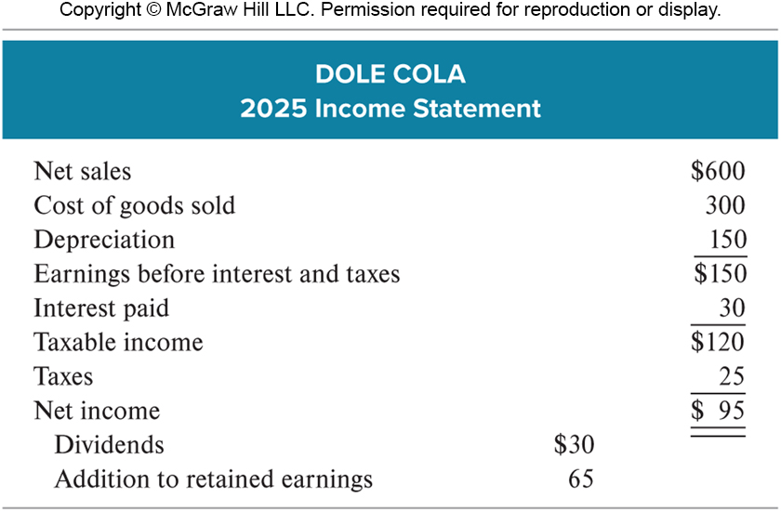
2.4 課本綜合案例，單位：百萬美元
Dole Cola：獲利與投資的落差
資產負債資料 | 期初 | 期末
淨固定資產 | 500 | 750
流動資產 CA | 2,130 | 2,260
流動負債 CL | 1,620 | 1,710
新增權益淨額 Net New Equity Raised = 0
財務金融概論 Chapter 2

Slide 44
2.4 課本綜合案例，單位：百萬美元
Dole Cola：OCF 為正、CFFA 為負
計算項目 | 算式 | 結果
營運現金流量 OCF | 150 + 150 − 25 | 275
淨資本支出 NCS | 750 − 500 + 150 | 400
淨營運資本變動 ΔNWC | (2,620 − 1,710) − (2,130 − 1,620) | 40
資產現金流量 CFFA | 275 − 400 − 40 | −165
淨利 95、OCF 275，但大量投資使 CFFA = −165。
財務金融概論 Chapter 2

Slide 45
2.4 課本綜合案例，單位：百萬美元
Dole Cola 的外部資金需求
利用 CFFA 計算 CFC 及 CFS
股東端
沒有發行新股，因此 CFS = 股利 30 − 新權益 0 = 30。
債權人端
CFC = CFFA − CFS = −165 − 30 = −195。
反推新借款淨額
−195 = 利息 30 − 新借款淨額，所以新借款淨額為 225。
新增借款 225 同時支應利息 30、股利 30 與資產端缺口 165。
財務金融概論 Chapter 2

Slide 46
課堂練習，自編案例，單位：新臺幣萬元
綜合練習：自行完成現金流量分析
損益及分配項目 | 金額 | 資產負債項目 | 期初 | 期末
銷貨收入 | 1,000 | 流動資產 CA | 300 | 510
銷貨成本 | 600 | 流動負債 CL | 160 | 190
折舊 | 80 | 淨固定資產 | 500 | 560
利息 | 20 | 長期負債 | 200 | 230
稅額 | 60 | 普通股與資本公積 | 300 | 310
股利 | 40 | 保留盈餘 | 140 | 340
請算 NI、OCF、NCS、ΔNWC、CFFA、CFC 與 CFS，並核對恆等式。
財務金融概論 Chapter 2

Slide 47
課堂練習，自編案例，單位：新臺幣萬元
綜合練習解答：資產端
項目 | 計算 | 答案
EBIT | 1,000 − 600 − 80 | 320
淨利 NI | 320 − 20 − 60 | 240
OCF | 320 + 80 − 60 | 340
NCS | 560 − 500 + 80 | 140
ΔNWC | (510 − 190) − (300 − 160) | 180
CFFA | 340 − 140 − 180 | 20
折舊在 OCF 中加回，也用來還原淨資本支出。
財務金融概論 Chapter 2

Slide 48
課堂練習，自編案例，單位：新臺幣萬元
綜合練習解答：資金提供者端
項目 | 計算 | 答案
新借款淨額 | 230 − 200 | 30
債權人現金流量 CFC | 20 − 30 | −10
新增權益淨額 | 310 − 300 | 10
股東現金流量 CFS | 40 − 10 | 30
CFC + CFS | −10 + 30 | 20
核對成功：CFFA 20 = CFC −10 + CFS 30。
財務金融概論 Chapter 2

Slide 49
Formula and Data Checklist
從財報找計算所需資料
所需資料 | 主要來源 | 提醒
CA、CL、淨固定資產 | 期初與期末資產負債表 | 變動一律為期末減期初
EBIT、折舊、利息、稅 | 損益表與附註 | 留意非現金項目
新借款淨額 | 長期負債差額 | 實務須排除非現金變動
新增權益淨額 | 股本、資本公積與庫藏股等 | 不要把保留盈餘增加當募資
現金股利 | 權益變動、現金流量與附註 | 必要時由 NI − ΔRE 反推
財務金融概論 Chapter 2

Slide 50
CHAPTER 2 Financial Statements, Taxes, and Cash Flow
本章公式與觀念總整理
問題 | 核心公式／觀念
短期資金緩衝 | NWC = CA − CL
營運產生多少現金 | OCF = EBIT + Depreciation − Taxes
固定資產投入多少 | NCS = Ending Net FA − Beginning Net FA + Depreciation
流動資產相對負債增加多少 | ΔNWC = Ending NWC − Beginning NWC
可分配給資金提供者多少 | CFFA = OCF − NCS − ΔNWC = CFC + CFS
投資決策怎麼看 | 市場價值、增量現金流量、適用的邊際稅率
財務金融概論 Chapter 2

